Slide 1
CẠNH TRANH VÀ ĐỘC QUYỀN TRONG NỀN KINH TẾ THỊ TRƯỜNG (tiếp)

Slide 2
Mục Lục:
Cạnh tranh ở cấp độ độc quyền trong nền kinh tế thị trường
Lý luận của V.I. Lênin về đặc điểm kinh tế của độc quyền và độc quyền nhà nước trong nền kinh tế thị trường tư bản
Biểu hiện mới của độc quyền, độc quyền nhà nước trong điều kiện ngày nay; vai trò lịch sử của chủ nghĩa tư bản

Slide 3
3. Biểu hiện mới của độc quyền, độc quyền nhà nước trong điều kiện ngày nay; vai trò lịch sử của chủ nghĩa tư bản

Slide 4

3.1. Biểu hiện mới của độc quyền

Slide 5
3.1.1. Biểu hiện mới của tích tụ và tập trung tư bản
Hiện nay, đặc điểm tập trung sản xuất và các tổ chức độc quyền có những biểu hiện mới, đó là sự xuất hiện các công ty độc quyền xuyên quốc gia bên cạnh sự phát triển của các xí nghiệp vừa và nhỏ. Hình thành các tổ chức độc quyền mới như Concern và các Conglomerate.

Slide 6
3.1.2. Biểu hiện mới về vai trò của tư bản tài chính trong các tập đoàn độc quyền
Tư bản tài chính xuất hiện ở nhiều lĩnh vực khác nhau: thị trường chứng khoán, các lĩnh vực giải trí, thể thao, dịch vụ quân sự, tín dụng…trong nước và quốc tế

Slide 7
3.1.3. Những biểu hiện mới của xuất khẩu tư bản
Thứ nhất: các nước tư bản phát triển xuất khẩu lẫn nhau
Các nước đang phát triển
Ở những nước tư bản phát triển khoa học công nghệ đã tạo ra những ngành bán dẫn và vi điện tử, ngành vũ trụ và đại dương… trong thời gian đầu những ngành này thu nhiều lợi nhuận
Từ những năm 70 của thế kỷ 20 trở về trước
Xuất khẩu tư bản
Từ những năm 70 của thế kỷ 20 đến nay
Nguyên nhân
Cơ cấu kinh tế thay đổi phù hợp cho sự tiếp nhận các ngành khoa học công nghệ cao, lượng vốn lớn
Các nước tư bản phát triển
Có các điều kiện để tiếp nhận khoa học công nghệ cao của các nước đầu tư như: trình độ tay nghề công nhân cao, cơ sở hạ tầng kinh tế phát triển, trình độ khoa học công nghệ cao

Slide 8
Những biểu hiện mới của xuất khẩu tư bản
Thứ hai: chủ thể xuất khẩu tư bản có thay đổi lớn: chủ thể xuất khẩu chủ yếu trong chủ nghĩa tư bản ngày nay là các công ty xuyên quốc gia, đặc biệt là trong đầu tư trực tiếp.
Thứ ba: hình thức xuất khẩu chủ yếu là kết hợp xuất khẩu hàng hóa với xuất khẩu tư bản
Thứ tư: sự áp đặt mang tính thực dân trong xuất khẩu tư bản được gỡ bỏ và nguyên tắc cùng có lợi được đề cao

Slide 9

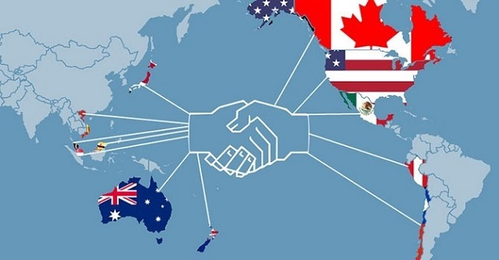
3.1.4. Biểu hiện mới của sự phân chia thị trường thế giới giữa những liên minh độc quyền
Xu hướng toàn cầu hóa
Xu hướng khu vực hóa

Slide 10
3.1.5. Biểu hiện mới về sự phân chia lãnh thổ ảnh hưởng dưới sự chi phối của các tập đoàn độc quyền
Sự phân chia thế giới về lãnh thổ giữa các cường quốc tư bản vẫn tiếp tục nhưng dưới hình thức mới:
Các quốc gia tư bản vẫn tranh giành ảnh hưởng bằng chiến lược biên giới mềm, ra sức bành trướng biên giới kinh tế.
Vẫn tiềm ẩn các nguy cơ chạy đua vũ trang, nguy cơ chiến tranh lạnh phục hồi trở lại.

Slide 11
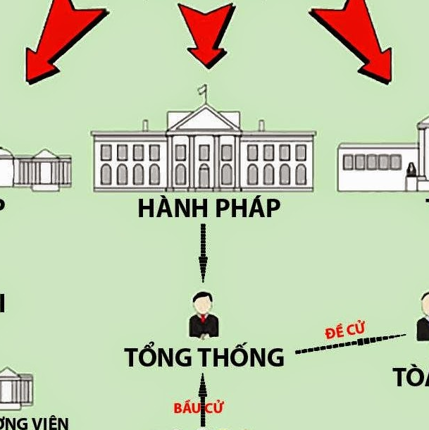
3.2. Những biểu hiện mới của độc quyền nhà nước dưới chủ nghĩa tư bản
Những biểu hiện mới về cơ chế của quan hệ nhân sự
Thể chế đa nguyên trong phân chia quyền lực nhà nước trở thành phổ biến. Tại các nước tư bản phát triển xuất hiện cơ chế thỏa hiệp để cùng tồn tại.
11

Slide 12
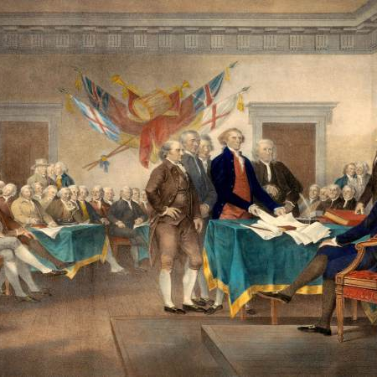
Những biểu hiện mới của độc quyền nhà nước dưới chủ nghĩa tư bản
Những biểu hiện mới về sở hữu nhà nước
Chi tiêu ngân sách là công việc thuộc quyền của giới lập pháp. Giới hành pháp bị giới hạn, thậm chí bị quản lý chặt chẽ bằng luật.
12

Slide 13
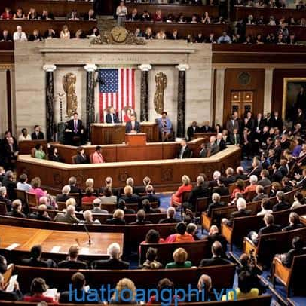
Những biểu hiện mới của độc quyền nhà nước dưới chủ nghĩa tư bản
Những biểu hiện mới trong vai trò công cụ điều tiết kinh tế của độc quyền nhà nước
Về chính trị, các chính phủ nghị viện tư sản hiện đại cũng được tổ chức như một công ty cổ phần tư bản chủ nghĩa
13

Slide 14
3.3. Vai trò lịch sử của chủ nghĩa tư bản

Slide 15
3.3.1. Vai trò tích cực của chủ nghĩa tư bản
Thúc đẩy lực lượng sản xuất phát triển nhanh chóng
Chuyển nền sản xuất nhỏ thành nền sản xuất hiện đại
Thực hiện xã hội hóa sản xuất

Slide 16
3.3.2. Những giới hạn phát triển của chủ nghĩa tư bản
Mục đích của nền sản xuất tư bản chủ nghĩa vẫn tập trung chủ yếu vì lợi ích của thiểu số giai cấp tư sản.
Chủ nghĩa tư bản đã và đang tiếp tục tham gia gây ra chiến tranh và xung đột nhiều nơi.
Sự phân hóa giàu nghèo trong lòng các nước tư bản có xu hướng ngày càng sâu sắc

Slide 17
TÀI LIỆU HỌC TẬP MÔN HỌC
Sách, giáo trình chính:
Giáo trình Kinh tế chính trị Mác – Lênin (giáo trình tập huấn năm 2019- Bộ GDĐT)
2. Tài liệu tham khảo:
[1] Bộ Giáo dục và Đào tạo, Giáo trình Những Nguyên lý cơ bản của Chủ nghĩa Mác-Lênin, Nxb.Chính trị quốc gia, Hà Nội, 2014.
[2] Hội đồng Trung ương chỉ đạo biên soạn giáo trình quốc gia các bộ môn khoa học Mác – Lênin, Giáo trình Kinh tế chính trị Mác-Lênin, Nxb.Chính trị quốc gia, Hà Nội, 2010.
[3]website: https://www.marxists.org/

Slide 18

Thank You!
Any questions?

